Slide 1
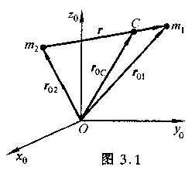
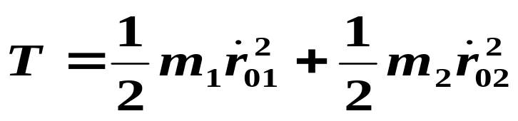
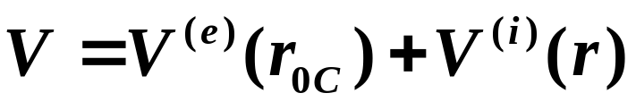
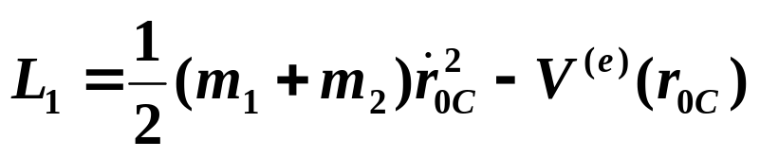
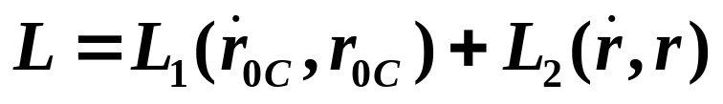
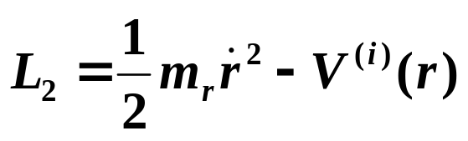
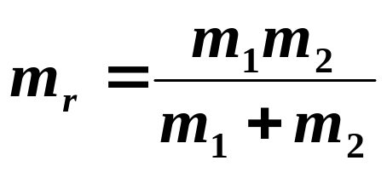
一. 两粒子体系拉格朗日函数
体系动能
体系势能
折合质量

Slide 2
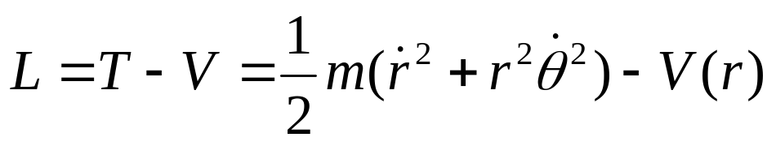
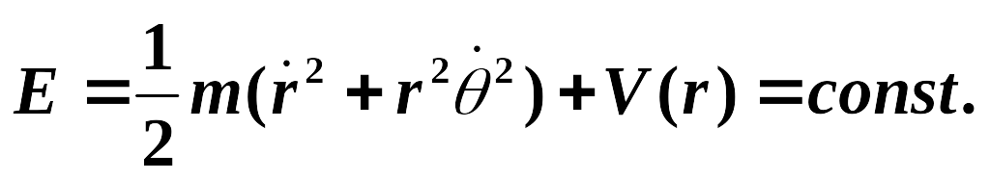
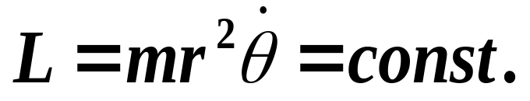
二. 在中心势场中单粒子的运动
1. 中心势场中单粒子的拉格朗日函数
(1) 以平面极坐标为广义坐标描述的拉格朗日函数.
(2) 粒子的两个守恒量

Slide 3
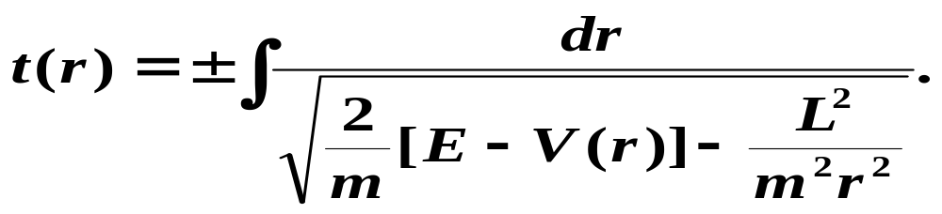
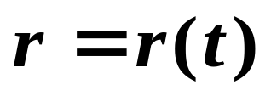
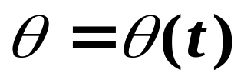
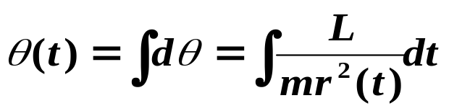
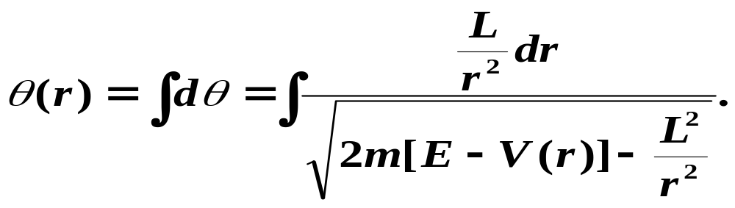
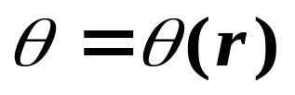
2. 中心势场中单粒子的运动方程和轨道方程
粒子运动方程
粒子轨道方程

Slide 4
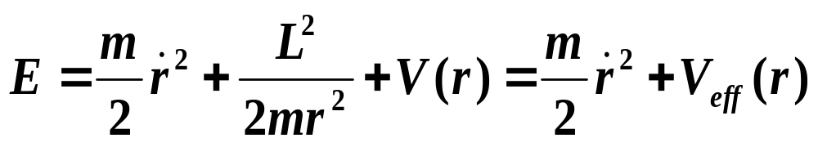
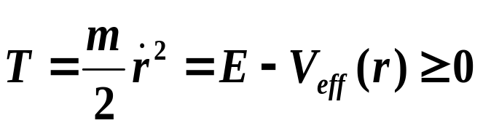
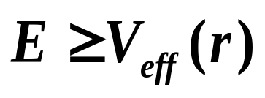
3. 有效势能
推论: 由于动能大于等于零, 因此要求总能量E大于等于有效势能V_{eff}(r).

Slide 5
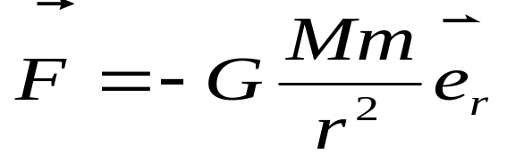
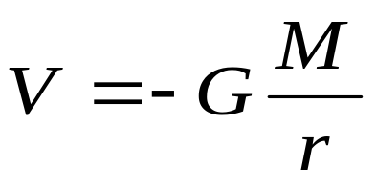
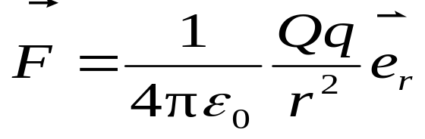
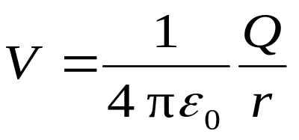
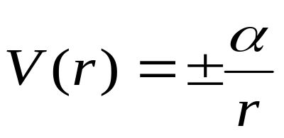
§3.3 与距离成反比的中心势场
例如: 牛顿引力势(吸引势)和库仑静电势(可以是吸引势或排斥势)．都是与距离r成反比的中心势场。
理论上可严格求得解析解.

Slide 6
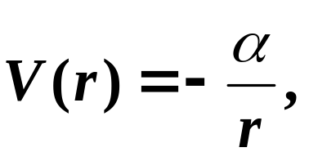
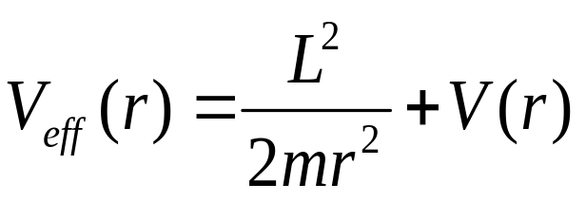
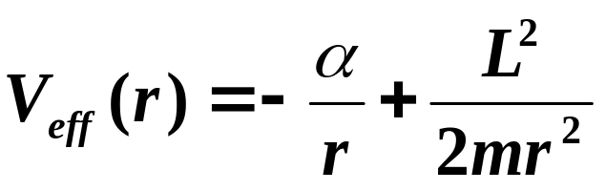
1. 与距离成反比的中心引力势场中单粒子运动定性分析
引力势 (3.1)
有效势能 (3.2)

Slide 7
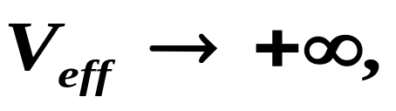
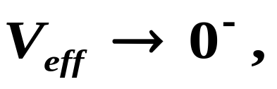
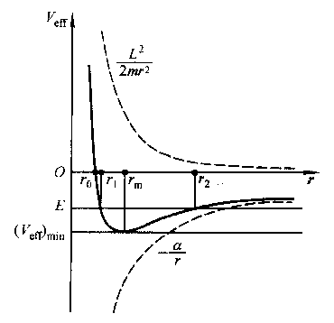
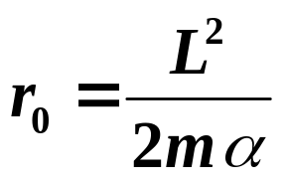
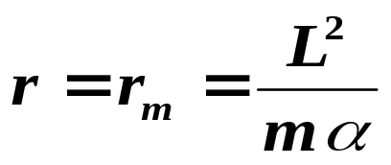
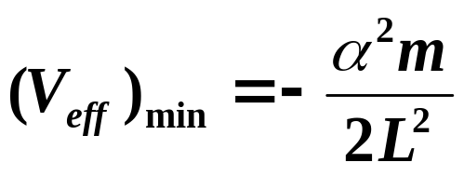
(1) 有效势能曲线主要特征:
① 当r→0时,
r→∞时,
② 曲线的零点位置
③当 , 存在
极小值
图3.5

Slide 8
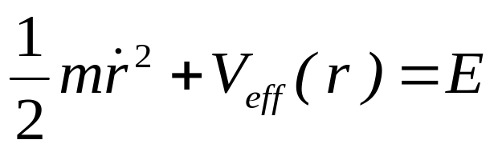
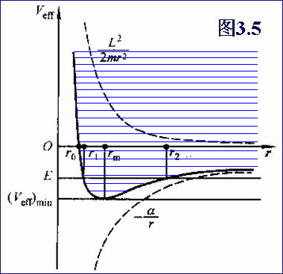
(2) 粒子运动情况的定性描述
① 当(V_{eff})_{min}≤E<0时, 粒子限制在r₁ <r<r₂的环域内运动, 既不会被吸引到力心去, 也不会飞向无穷远而成为自由粒子, 这种状态称
为束缚态.
电子绕核和行星绕太阳就是这种运动状态. r₁和r₂通常称为近日点和远日点, 它们是等能线与有效势能曲线两个交点的坐标.
图3.5

Slide 9
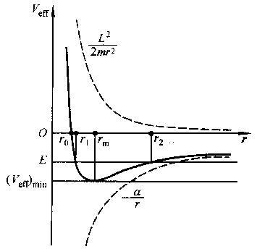


极限情况当r₁=r₂=r_{m}时, 即E= (V_{eff})_{min}时, 轨道是以r_{m}为半径的圆．
图3.5
② 当E≥0时, 近日点r₁仍存在, 所以粒子不会被吸引至力心, 但远日点r₂却移到无穷远, 因此粒子将在离心势作用下飞向无穷远而成为自由粒子.
进一步分析要定量解运动方程.

Slide 10
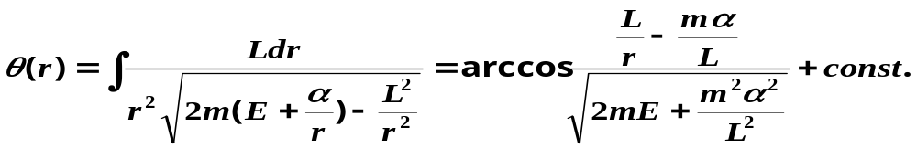
2. 与距离成反比的中心引力势场中单粒子运动轨道方程的解
(1) 单粒子运动轨道方程
(两个守恒量:能量E和角动量L作为参量)
代入
查积分表可得

Slide 11
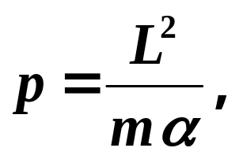
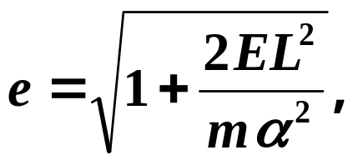
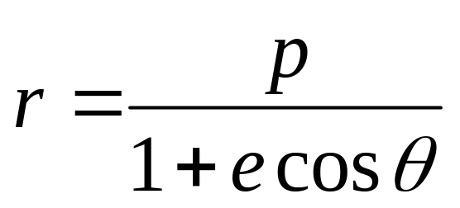
选择θ计算起点使常数为零, 并引入
(3.4)
轨道方程可改写为
(3.5)

Slide 12
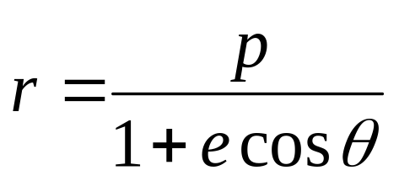
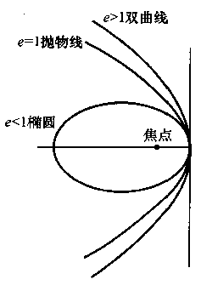
轨道方程
(3.5)
这是以坐标原点为焦点的圆锥曲线方程, p和e是圆锥曲线的两个参数:
p为半通径, e为偏心率
当θ=90º时, r=p.
当θ=0时, r=r_{min}, 这点是近日点. 所以(3.5)是取了近日点作为角度θ起始点的轨道方程.
(3.4)
图3.6

Slide 13
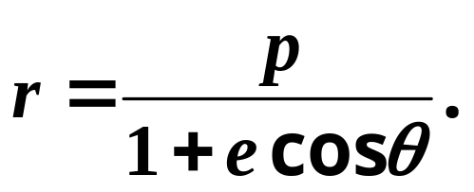
轨道方程
(3.5)
(3.4)
圆锥曲线按偏心率e分三类. 由(3.4)可知, 按粒子能量E将轨道分三类:
(a) E<0时, e<l, 椭圆;
(b) E=0时, e=1, 抛物线;
(c) E>0时, e>l, 双曲线.
图3.6

Slide 14
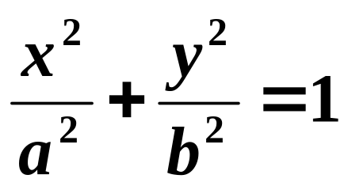
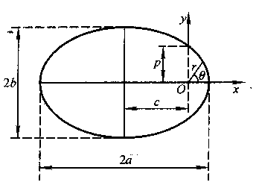
(2) 椭圆轨道两类参数间的关系
图3.7
椭圆的半长轴a和半短轴b称为椭圆的几何参数, 而方程(3.5)是以L和E(通过p和e)为参数的椭圆方程. L和E称为椭圆轨道的动力参数.
E<0时, e<l, 轨道椭圆.
(3.5)
(3.4)

Slide 15
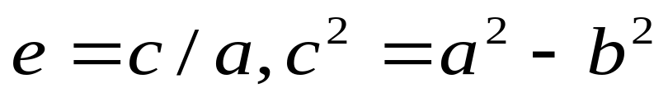

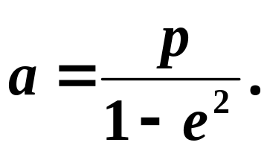
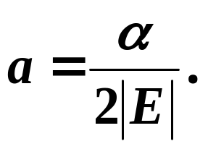
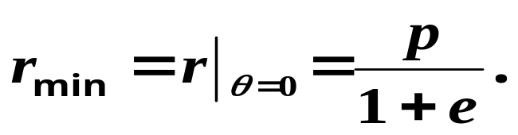
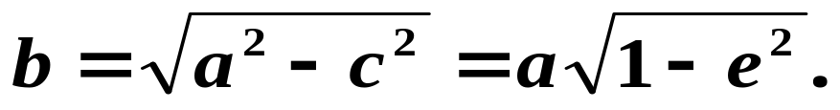

图3.7
已知: 椭圆偏心率
E<0时, e<l, 轨道椭圆.
(3.4)
(3.7)
椭圆半短轴b与a,e的关系:
因此两类参数间的关系为:
结论: 粒子能量只和轨道的半长轴a有关, 与椭圆的形状无关.

Slide 16




(3) 开普勒第三定律
由(2.4)
可得粒子沿椭圆轨道运动的
周期T. (注: 椭圆面积为πab)
(3.9)

Slide 17
开普勒(Kepler)第三定律:
周期平方与能量绝对值三次方成反比, 或者与半长轴三次方成正比.
开普勒第三定律是开普勒通过总结前人天体观察数据而得出的, 是牛顿发现万有引力定律的主要依据.

Slide 18

(4) 求解粒子的运动方程
A. 椭圆 利用(3.4)
和(3.6)
将(2.7)式 改写为

Slide 19




引入参数ξ:
上述积分变为:

Slide 20





若选取t=0时, 粒子通过近日点r=a(1-e), 则上述积分常数将为零.
r(t)的参数方程表示式
(3.10)
以焦点为原点的直角坐标
(3.11)

Slide 21



B. 双曲线轨道
参数方程表示式
(3.12)
直角坐标
图3.8
(3.13)

Slide 22







3. 中心排斥势场中单粒子运动轨道方程
排斥势 (3.14)
有效势 (3.15)
* 对任何排斥势场, 无论初始条件如何, 粒子将飞向无穷远处成为自由粒子.
轨道方程 (3.16)
双曲线的另一支.

